Slide 1
Aplicação
Web
Instituto JUS

Slide 2
CONTEÚDO
1
5
Sobre o projeto
Identidade visual
2
6
Principais requisitos
Etapas e prazos
3
7
Fluxos de navegação
Custo
4
8
Protótipos
Próximos passos

Slide 3
Todo organismo social, não importa quão pequeno ou temporário seja, é uma nova instância de vida lutando por manifestar o seu ser, vestindo-se de uma forma social particular. É a essa vida, a essa totalidade em seu processo de crescer e tornar-se algo, que estamos sendo chamados a atender.
Allan Kaplan

Slide 4
1
O Instituto para o Desenvolvimento de Inovações Tecnológicas, Sociais, Gestão de Políticas Públicas e Justiça Social – Instituto Jus é uma organização da sociedade civil que atua nos seguintes eixos:
compromisso com a democracia;
fortalecimento da participação da sociedade na gestão pública;
promoção de desenvolvimento sustentável; e
defesa e promoção dos direitos e garantias fundamentais da pessoa humana.
Sobre o projeto

Slide 5
1
Com diversos projetos em seu portifólio,o Instituto Jus possui presença digital em um site desenvolvido em uma plataforma de criação de sites e no LinkedIn, mas demanda a criação de uma aplicação web com as seguintes finalidades:
Divulgação de informações institucionais;
Informações sobre os membros associados;
Inserção de informações sobre projetos desenvolvidos; e
Publicação de notícias, materiais instrucionais e vídeos.
Sobre o projeto

Slide 6
2
Linguagem simplificada e acessível.
Fácil leitura das informações.
Manutenção da identidade visual da marca.
Reforço dos eixos estruturantes do instituto.
Fotos e minicurrículos de seus membros.
Páginas específicas para os projetos desenvolvidos.
Inserção de notícias.
Inserção de publicações.
Inserção de vídeos postados no YouTube.
Principais requisitos

Slide 7
3
Quem somos
Visitante
Notícias
Projetos desenvolvidos
Página principal
Publicações
Fluxos de navegação
Administrador
Vídeos institucionais
Legenda
Páginas
Usuários
Inserir
Notícias
Inserir
Projetos
Inserir
Publicações
Inserir
Vídeos
Aplicações

Slide 8
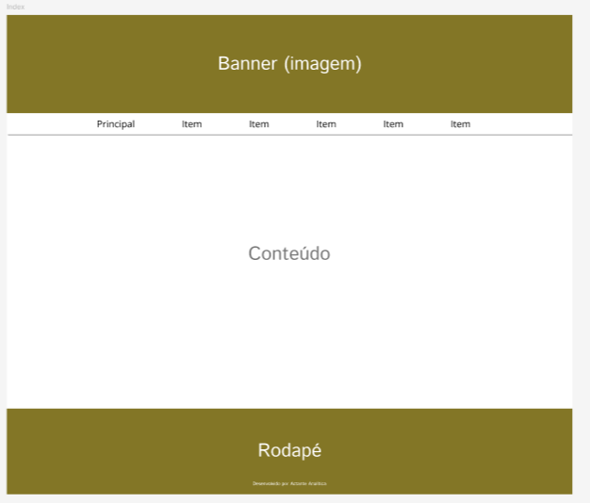
4
Padrão
Protótipos
https://www.figma.com/design/7ELHduR56FcrrNMQQwfIQy/instituto-jus

Slide 9
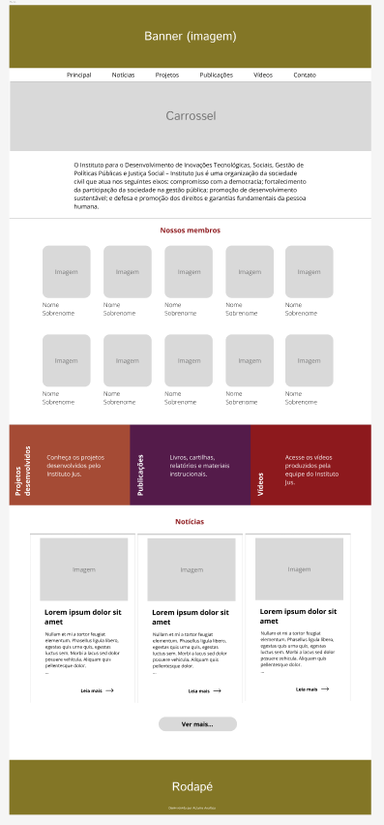
4
Página PRINCIPAL
Protótipos

Slide 10
4
Quem somos
Protótipos

Slide 11
4
Notícias
Protótipos

Slide 12
4
Projetos desenvolvidos
Protótipos

Slide 13
4
Publicações
Protótipos

Slide 14
4
Vídeos institucionais
Protótipos

Slide 15
5
Cores
#8D191D
#837626
#541B4A
#A54B35
Identidade visual
Fontes
Open Sans Bold| tamanho 28
Open Sans| tamanho 24
Calibri Light | tamanho 16

Slide 16
6
Projeto: 3 dias úteis
Alinhamentos
Envio dos conteúdos
Design: 10 dias úteis
Alinhamentos
Desenvolvimento: 40 dias úteis
Alinhamentos
Implantação: 5 dias úteis
Conteúdo adicional
Lançamento: 2 dias úteis
Etapas e prazos
O prazo previsto para o desenvolvimento do projeto pelo contratado é de 60 dias úteis, além dos prazos necessários para o cumprimento das atividades sob governança do contratante.

Slide 17



7
Concepção
Desenvolvimento
Implantação
R$ 5.600,00
R$ 9.500,00
R$ 4.080,00
custos
O custo previsto para todas as etapas do projeto é de R$ 19.180,00¹, incluindo assistência técnica para realização de alterações no conteúdo da aplicação e correção de eventuais falhas nas funcionalidades implementadas pelo período de 12 meses após o seu lançamento.
¹ Este valor será doado pelo contratado, em horas de trabalho.

Slide 18
8
Reunião para alinhamentos do projeto de interface
Envio dos conteúdos
Desenvolvimento e apresentação dos templates padrões
Próximos passos

Slide 19
Actante
Analítica
Thomaz Barbosa
+55 31 98484-7748
thomazanders@gmail.com

